Slide 1
Работа с рабочими тетрадями «Я говорю», авторы Л.Б. Баряева, Е.Т. Логинова, Л.В. Лопатина как средство развития речи, навыков общения и когнитивных процессов у детей с интеллектуальными и речевыми нарушениями.

Slide 3
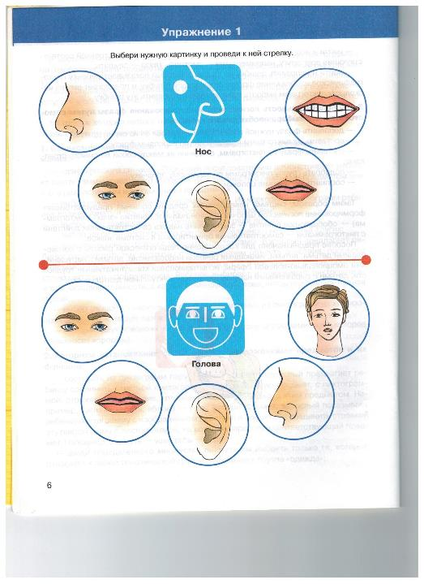

Slide 4
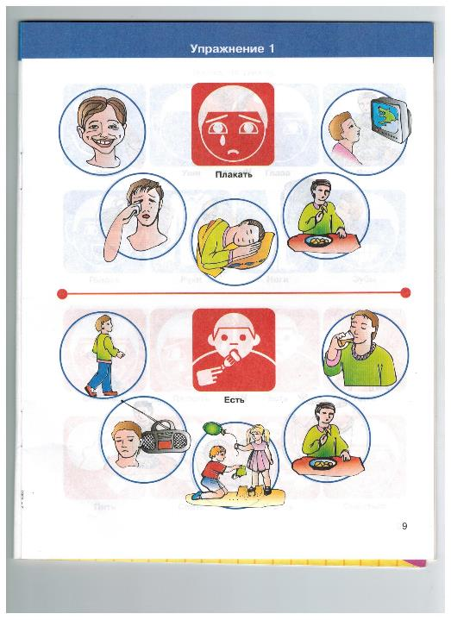

Slide 5
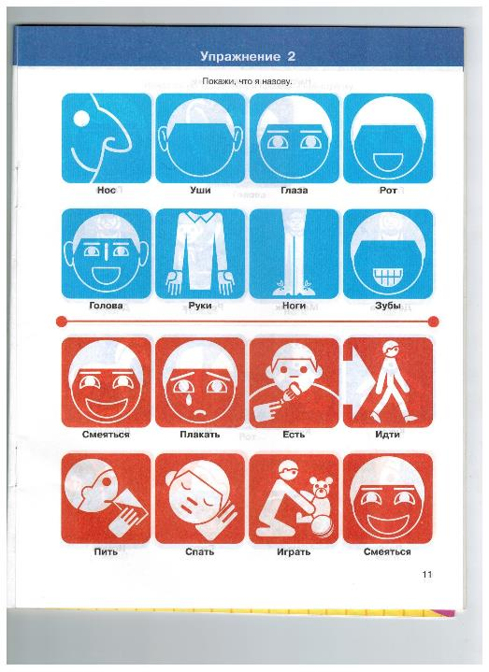

Slide 6
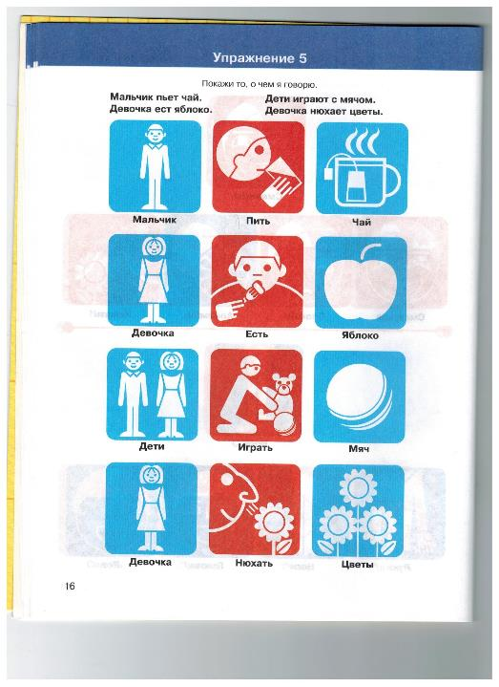

Slide 29
Применение данной методики способствует формированию следующих базовых учебных действий (АООП 2 вариант):
1.Формирование учебного поведения:
1.1.Направленность взгляда на лицо взрослого, на выполняемое задание.
2.1.Выполнение простых речевых инструкций.
3.1.Использование по назначению учебных материалов.
4.1.Выполнение простых действий с картинками (по подражанию).
5.1.Выполнение соотнесения одинаковых картинок (по образцу).
6.1.Выполнение простых действий и картинками (по образцу).
7.1.Выполнение простых действий по наглядным алгоритмам (по образцу).
8.1.Сидение за столом в течение определенного периода времени на занятии.
9.1.Выполнение речевых инструкций на групповом занятии.
10.1.Выполнение задания в течение определенного временного промежутка на занятии.
11.1.Принятие помощи учителя на занятии.

Slide 30
2. Формирование умения выполнять задание в соответствии с определенными характеристиками:
2.1.Выполнение задания полностью (от начала до конца).
2.2.Выполнение задания в течение периода времени, обозначенного наглядно (при помощи таймера, будильника, песочных часов).
2.3.Выполнение задания с заданными качественными параметрами.
2.4.Переход от одного задания (операции, действия) к другому в соответствии с алгоритмом действия и т.д.

Slide 31
Формируемые БУД для вариант 1 АООП:
Личностные учебные действия
осознание себя как ученика, заинтересованного посещением школы, обучением, занятиями
Коммуникативные учебные действия
вступать в контакт и работать в коллективе (учитель – ученик, ученик –ученик)
слушать и понимать инструкцию к учебному заданию в разных видах деятельности сотрудничать со взрослыми и сверстниками в разных социальных ситуациях
Регулятивные учебные действия
принимать цели и произвольно включаться в деятельность,
следовать предложенному плану и работать в общем темпе
активно участвовать в деятельности, контролировать и оценивать свои действия и соотносить свои действия и их результаты с заданными образцами,
принимать оценку деятельности, оценивать ее с учетом предложенных критериев, корректировать свою деятельность с учетом выявленных недочетов
Познавательные учебные действия
выделять существенные, общие и отличительные свойства предметов
устанавливать видо-родовые отношения предметов
пользоваться знаками, символами, предметами-заместителями
наблюдать; работать с информацией (понимать изображение, текст, устное высказывание, элементарное схематическое изображение, таблицу, предъявленные на бумажных и электронных и других носителях).

Slide 32
СПАСИБО ЗА ВНИМАНИЕ.

